Slide 1
Презентация к уроку русского языка
во 2 м классе на тему :
«Разделительный мягкий знак».
Выполнила: Берникова Любовь Владимировна
Учитель 1 кв. категории.
Республика Татарстан
г.Бавлы
МБОУ СОШ №2

Slide 2
Одна голова - хорошо,
а две - лучше.

Slide 3
деревья,
воробьи,
друзья,
ученье

Slide 4
коньки шитьё
пеньки ульи
деньки деревья
крыльцо счастье
редька вьюга

Slide 5
Разделительный мягкий знак разделяет
согласный и гласный.
Гласные е,ё, ю, я,и после него обозначают
два звука, а согласный перед ним
становится мягким.

Slide 6
Счастье, пальто, чутьё, ненастье,
угольки, вьюга, жильцы, кольцо,
здоровье, жильё, коньки, варенье,
друзья.

Slide 7
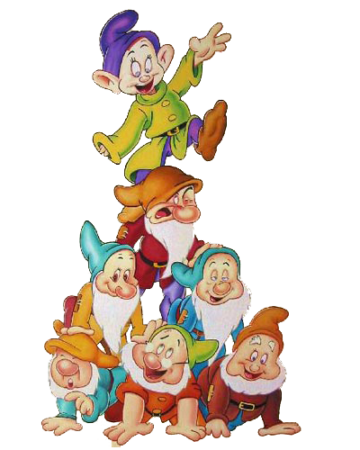
Молодцы!

Slide 8
Домашнее задание:
Выучить правило на стр. 33
Упражнение № 63 на странице 37

